Slide 1
МОУ «Дашковская средняя общеобразовательная школа»
Падежные окончания имён прилагательных во множественном числе
Презентацию подготовила
учитель начальных классов
Гудкова Марина Николаевна

Slide 3
Падежные окончания имён прилагательных во множественном числе.

Slide 4
огромное море
бурлящая река
журчащий ручей
маленькие озёра
прохладные родники
прозрачные росинки

Slide 6
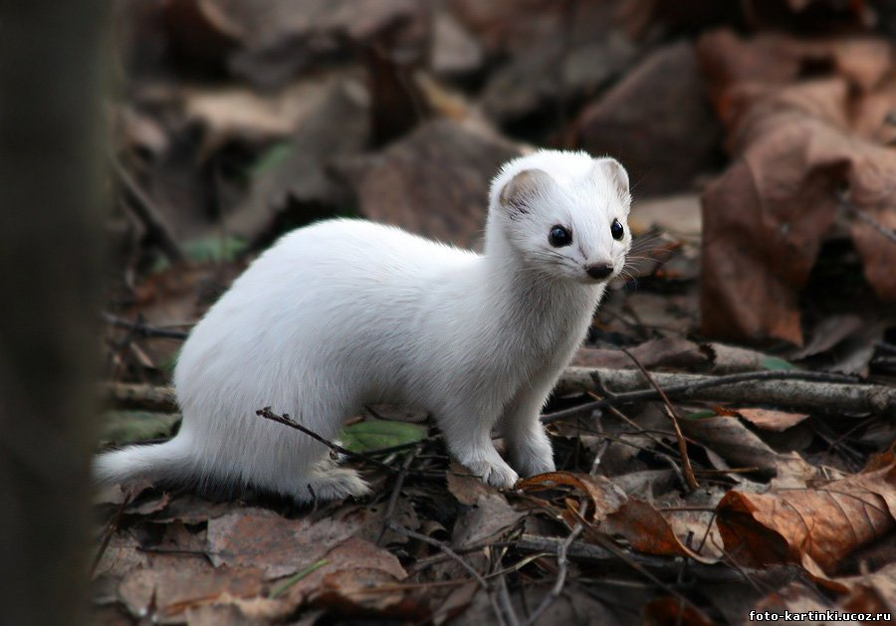
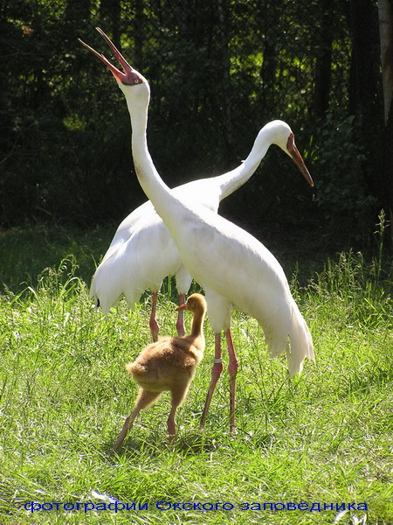
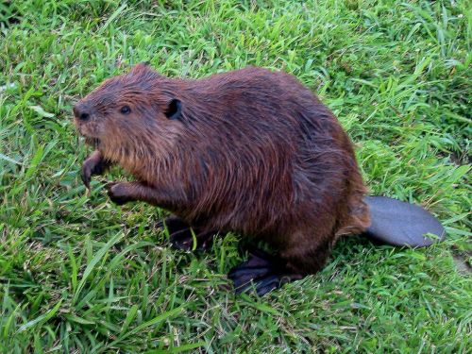
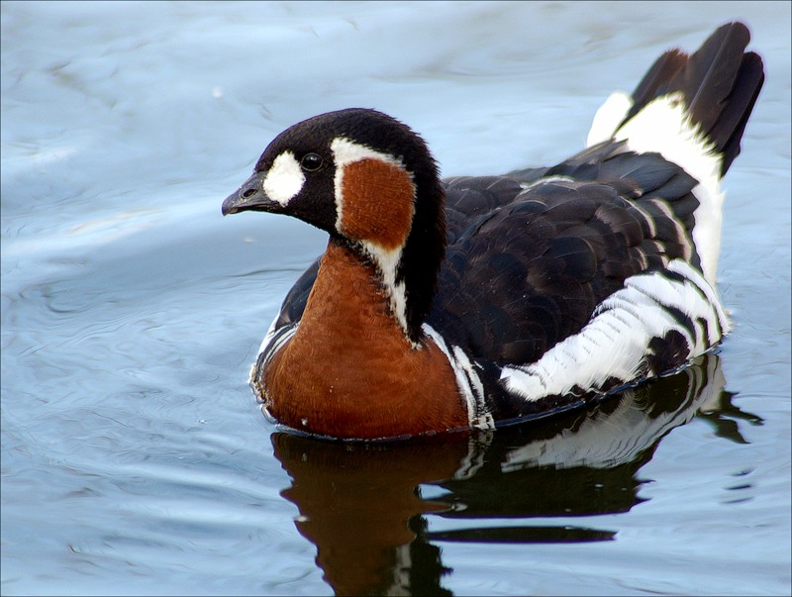

Slide 7
о пестрых дятлах (П.п.)
к маленьким синичкам (Д.п.)
над красногрудыми снегирями (Т.п.)
около сереньких воробьев (Р.п.)
о ловких сороках (П.п.)

Slide 8
осторожные рыси (И.п.)
над удивительными бобрами (Т.п.)
о ловких горностаях (П.п.)
возле белых журавлей (Р.п.)
к краснозобым казаркам (Д.п.)

Slide 9
над пёстрыми бабочками (Т.п.)
о рабочих пчёлах (П.п.)
возле рыжих муравьёв (Р.п.)
к зелёным кузнечикам (Д.п.)
о мохнатых шмелях (П.п.)

Slide 10
белоствольные
берёзы
напиши в (Р.п.)
могучие
дубы
напиши в (Д.п.)

Slide 11
светолюбивые
сосны
напиши в (Т.п.)
вечнозелёные
ели
напиши в (П.п.)

Slide 12
ПРОВЕРЬ.
(Р.п.) белоствольных берез
(Д.п.) могучим дубам
(Т.п.)светолюбивыми соснами
(П.п.) о вечнозелёных елях

Slide 14
Определи падеж имени прилагательного по окончанию
- ыми - ими
- ых - их
- ым - им
- ые - ие
(Т.п.)
(П.п.)
(Д.п.)
(И.п.)

